Slide 1

Zobrazovací soustava
Josef Horálek
upravil Peter Mikulecký

Slide 2
Zobrazovací soustava
Zobrazovací soustava je tvořena dvěma základními prvky:
zobrazovací adaptér, který tvoří obraz
grafická nebo video karta
adaptér kam se vytvořený obraz přenáší
CRT, LCD monitor
Zobrazovací soustava může pracovat ve dvou základních režimech:
textový režim
grafický režim

Slide 3
Textový režim
Starší možnosti
obrazovka je při něm rozdělena na malá políčka
každé zobrazí jeden znak
nejčastěji je na displeji 80 sloupců a 25 řádků
typický pro staré programy určené k práci s operačním systémem
Je to rychlý a hardwarově nenáročný režim

Slide 4
Grafický režim
Princip - na obrazovce je rozprostřena matice bodů
rozsvícením určitých bodů se nakreslí libovolný text, obrazec, obrázek či provede animace
barevné možnosti jsou téměř neomezené
každý bod je schopen být jinak barevný - výsledný text nebo obrázek může své barvy měnit plynule
nejdůležitější charakteristikou grafického způsobu je rozlišovací schopnost
popisuje, kolika body (pixel) je tvořen jeden řádek
kolik řádků se vejde na obrazovku
čím více má obrazovka pixelů, tím jemněji a pro oko příjemněji kreslí

Slide 5
Rozlišení v pixelech (režim 4:3)
XGA 1024×768
SXGA− 1280×960
SXGA+ 1400×1050
UXGA 1600×1200
QXGA 2048×1536
QSXGA+ 2800×2100
QUXGA 3200×2400

Slide 6
Rozlišení v pixelech (režim 16:9)
WVGA 854×480
HD 720 1280×720
WXGA 1366×768
WXGA++ 1600×900
HD 1080 1920×1080 (full HD)
QFHD 3840 x 2160 (ultra HD)

Slide 7
Barevná hloubka
1 bit monochromatické zobrazení
8 bitů 256 barev
16 bitů 65 536 hicolor
24 bitů 16,7 . 10⁶ truecolor
32 bitů 4,3 . 10⁹
lidské oko rozliší 2 - 4 mil. barev

Slide 8
Pixel
Pixel (picture element)
nejmenší jednotka digitální rastrové (bitmapové) grafiky
představuje jeden svítící bod na monitoru
body na obrazovce tvoří čtvercovou síť- každý pixel je možné jednoznačně identifikovat podle jeho souřadnic
u barevných obrazovek se každý pixel skládá ze tří svítících obrazců odpovídajících základním barvám - červené, modré a zelené
velikost pixelu záleží na typu monitoru
u analogových typů lze velikost pixelu měnit změnou rozlišení
LCD obrazovky mají počet fyzických pixelů pevně vázaný na používané rozlišení a zobrazování
jiné rozlišení u takového monitoru vede k určité deformaci obrazu, neboť „počítačové pixely“ jsou přepočítávány a nerovnoměrně přerozdělovány na větší počet „fyzických pixelů“.
Notes:
Vzhledem k omezenému množství pixelů a omezené frekvenci vykreslování obrazu dochází při zobrazování na monitoru k celé řadě problémů. Dochází k mnoha nežádoucím efektům. Mezi ně patří např. aliasing, moaré, neostrosti, mozaikové zkreslení, ztráta informací při zmenšování, zvětšování nebo otáčení obrazu apod.

Slide 9
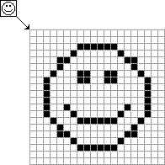
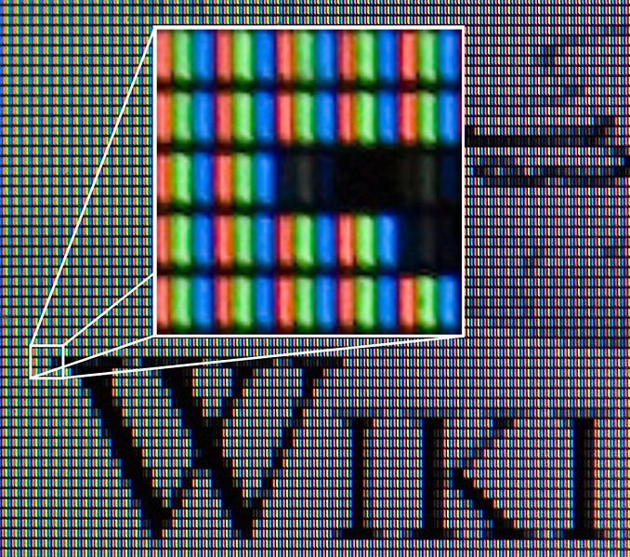
Pixel
Obrázek rozložený na jednotlivé pixely
Barevné složky RGB pixelů na LCD obrazovce

Slide 10
Grafická karta
Karta kreslí obraz – je tak jádrem celé soustavy
její činnost není jednoduchá
karta musí zvládnout mnoho úkolů a je velmi důležitým ukazatelem kvality PC
v podstatě jde o další samostatný počítač
GPU
Konektor D-Sub
RAMDAC
Konektor TV OUT
Paměť
Konektor DVt
Kontakty pro připojení ke sběrnici (AGP, PCIe)
Notes:
Na trhu je celá škála videokaret, různých vlastností a cen. Uživatel PC si tedy musí umět kartu vybrat, zvolit takovou, která bude při rozumných nákladech nabízet dostatečný pracovní potenciál.

Slide 11
Hardware grafické karty
Jádrem je grafický čip GPU (Graphics processor unit)
samostatný mikroprocesor řídící činnost karty, zajišťující tvorbu obrazu
Operační paměť
GPU s ní bezprostředně spolupracuje
ukládá do ní hotový obraz
odkud se pak obraz přenáší na obrazovku
Množství přenesených dat limituje
frekvence a šířka sběrnice spojující GPU a operační paměť
podstatným ukazatelem kvality karty.
RAMDAC
digitálně analogový převodník
převádí digitální obraz z operační paměti karty na analogový
analogový signál vstupuje do monitoru

Slide 12
Hardware grafické karty
Pro dosažení maximálního výkonu pracuje celá soustava s co nejvyšším kmitočtem
důležitou částí je chlazení
Karty bývají doplněny dalšími obvody
televizní tuner
obvody VIVO (video in, video out)
Důležité jsou konektory karty, spojující GK s okolím
jejich počet samozřejmě závisí na funkčním vybavení karty
Karty se k základní desce připojují prostřednictvím:
AGP
standardu PCIe

Slide 13
GPU (Graphics Processor unit)
GPU řídicí jednotka grafického adaptéru
vlastnosti definují zaměření karty, výkon a cenu
nejčastěji se setkáme s GPU specializovaných výrobců:
ATI (v majetku AMD)
nVidia
AMD
Matrox
úkolem GPU je vytvářet jednotlivé body - pixely obrazu
dříve používaly grafické čipy pouze jednu cestu pro zpracování instrukcí (pipeline)
jedna pipeline mohla vykreslit jeden pixel v jednom taktu
na každý vykreslený pixel mohla být aplikována jedna textura za jeden cyklus - fill-rate
pro prostorový obraz nutno na každý pixel aplikovalo více textur
elementární textury se nazývají texely
jeden pixel je tedy složen z několika texelů
dnešní karty jsou vybaveny několika pipeline, které dokážou pracovat paralelně

Slide 14
GPU (Graphics Processor unit)
GPU dokážou za jeden takt vytvořit více texelů
v každé pipeline jsou umístěny Shadery
Shader je počítačový program sloužící k řízení jednotlivých částí programovatelného grafického řetězce grafické karty (přesněji GPU)
Grafický řetězec (nebo též vykreslovací řetězec) označuje sekvenci procesů, jejichž aplikací na data popisující scénu získáme dvourozměrný obraz této scény
Shadery pracují s jednotlivými pixely:
Vertex Shader vytváří trojrozměrné objekty, umísťuje je do prostoru a stará se o světelné efekty
Pixel Shader definuje barvu a průhlednost objektů
vytvářený obraz se rozloží na části
nejčastěji čtverce
každá pipeline produkuje jeden čtverec obrazu
dosaženo paralelního kreslení a zrychlení tvorby obrazu

Slide 15
GPU (Graphics Processor unit)
Charakteristické znaky GPU:
počet texturovacích pipelines
počtu pipelines odpovídá počet Shaderů a je základním kritériem GPU
počet texelů vytvořených v jedné pipeline za jeden takt
maximální teoretický fill-rate
maximální teoretický texel fill-rate
pixel fill-rate násoben počtem texelů na jednotku pipeline
frekvence, s níž karta pracuje
běžný rozsah od 350 až 1000 MHz
čím vyšší frekvence, tím více pixelů karta vytvoří
podstatná je výrobní technologie mikroprocesoru GPU

Slide 16
GPU (Graphics Processor unit)
GPU úzce spolupracuje s pamětí grafické karty, jejíž charakteristiky jsou:
kapacita paměti – od 1 až po 2,5 GB (GDDR3 až GDDR5)
takt paměti a její typ - od 1024 až po 2560 MB
GDDR5 přenos 4 bity za 1 takt
šířka paměťové sběrnice – od 256 až 320 bitů
Notes:
Kapacita paměti: podobně jako u operačních pamětí základní desky je asi nejdůležitějším kritériem. 256 MB je špičkovou hodnotou, průměrem je 128 MB. 64 MB je osazeno pouze u levných grafických karet a menší velikosti najdeme pouze na videokartách starších PC.
Takt paměti a její typ: opět jde o rychlost, s jakou probíhá komunikace s pamětí. Používají se výhradně rychlé paměti DDR (případně DDR2, nejnověji DDR3). Frekvence pamětí se pohybují od 350 do 540 MHz. Protože jde o paměti DDR, je skutečný takt dvojnásobný.
Šířka paměťové sběrnice (v bitech): Čím je sběrnice širší, tím více údajů se přenese během jednoho taktu. Minimální šířka je 64 bitů, standardem je 128 bitů a špičkovou hodnotou 256 bitů.
* Maximální teoretickou propustnost pamětí získáme ze šířky sběrnice a její rychlosti.

Slide 17
Další obvody grafické karty
TV-Output (televizní výstup)
Obvod VIVO (Video In Video Out)
TV-Tuner
Single-Link
DVI Dual-Link
DVI HDMI 1.4a
DisplayPort ➔ do budoucna nahrazen ThunderBolt portem
Thunderbolt je rychlé hardwarové rozhraní, které umožňuje připojit k počítači zařízení (periferie) přes rozšiřující sběrnici. Spojuje PCI-Express a DisplayPort do sériového datového rozhraní, které může být provedeno za použití delších a levnějších kabelů.
Notes:
TV-Output (televizní výstup): obvod umožňující poslat výstupní obraz kromě na LCD-panel (či monitor) také na jiná vnější zařízení. Nejčastěji jde o televizi a projektor.
Obvod VIVO (Video In Video Out): grafická karta podporuje nejen televizní výstup TV-Out, ale navíc je osazena i převodníkem A/D. To umožňuje příjem signálu z televize, ale používá se především pro připojení videa. Taková karta pak umožňuje úpravu videa. (Cenu karty určuje grafický čip, obvody VIVO výrobek nijak zvlášť neprodražujf.)
TV-Tuner: obvod, který dokáže přijímat televizní signál a dále jej zpracovat. Z počítače je pak možné udělat televizor.
Mnoho karet je osazeno obvody pro dekódování MPEG-2 (formát komprese DVD), což výrazně šetří čas mikroprocesoru a zrychluje práci s DVD.
Podpora více monitorů: pro některé programy (např. CAD) je výhodné rozdělit pracovní plochu na několik monitorů. Tuto funkci dražší karty také často podporují.

Slide 18
API
Tvorbu obrazu řídí také software nazvaný API
DirectX od Microsoftu
integrováno ve Windows
OpenGL
ve vašem PC příkazem dxdiag - vyzkoušejte
Dnešní technologie
Microsoft DirectX11
DirectCompute 5.0
Shader Model 5.0
Open GL 4.1
NVIDIA CUDA
NVIDIA Mosaic
NVIEW Display Management Software
NVIDIA Scalable Geometry Engine
NVIDIA Parallel DataCache
NVIDIA GigaThread Engine
NVIDIA High Precision High Dynamic Range
NVIDIA 3D Vision
NVIDIA 3D Vision Pro
NVIDIA Application Acceleration Engines
NVIDIA SLI Multi-OS
NVIDIA SLI
NVIDIA SLI Mosaic
SDI Option
FSAA (max. 64x, v SLI 128x)
NVIDIA Quadro Digital Video Pipeline
NVIDIA Quadro G-Sync Solution
Notes:
Z praktického hlediska je důležité, aby karta podporovala co nejvyšší verzi API (u PC to momentálně je DirectX 9c) a aby toto rozhraní bylo také do operačního systému nahráno! Rozhraní DirectX představuje sadu rozhraní API integrovaných do systému Windows. Tato rozhraní tvoří platformu, na které mohou vývojáři softwaru vytvářet programy komunikující s nejrůznějším hardwarem (zvuková karta, klávesnice atd.).

Slide 19
Výstupy
Současné adaptéry běžně disponují konektory
D-SUB
Single-Link DVI
Dual-Link DVI
HDMI 1.4 (dnes už i 2.0 a 2.1)
Mini-DisplayPort 1.2

Slide 20
D-SUB
D-SUB
standardní analogový konektor
dlouho byl D-SUB jediným konektorem
nevhodný pro spojení grafiky s LCD
grafický čip totiž digitálně nakreslí obraz do paměti
obraz je pomocí převodníku RAMDAC převeden na analogový a rozhraním D-SUB přenesen do LCD-panelu
v LCD-panelu je další převodník z analogového do digitálního signálu
Notes:
(Monitory dokážou zpracovat pouze analogový signál.)

Slide 21
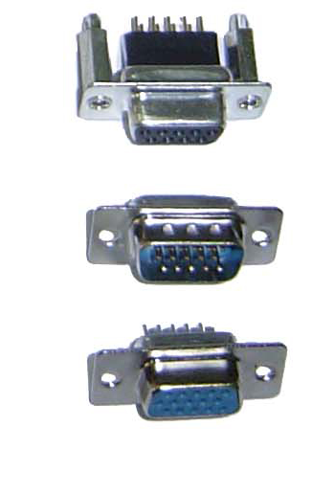
Konektory D-SUB

Slide 22
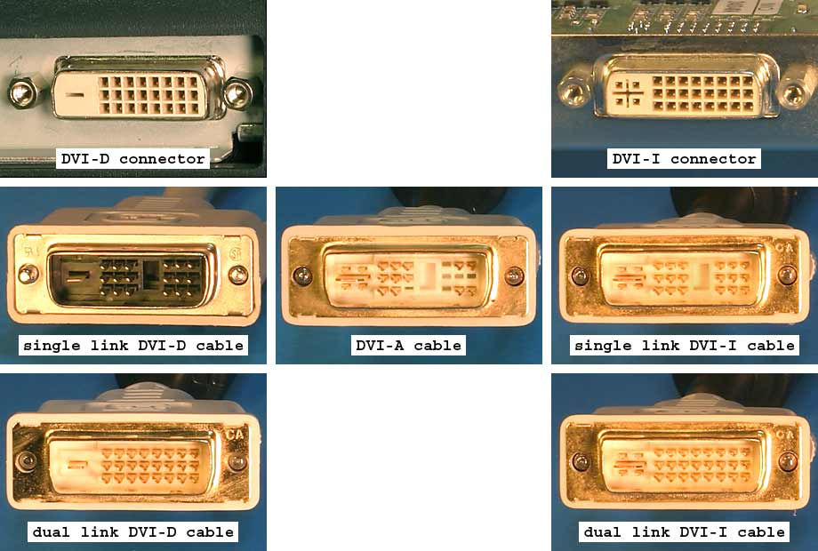
DVI-I
DVI-D (digital only)
pouze digitální signál
DVI-A (analog only)
pro kompatibilitu s analogovými monitory
DVI-I (digital & analog)
digitální i analogový signál
DVI-D DVI-A DVI-I

Slide 23
DVI
Založen na sériovém formátu používá Transition Minimized Differential Signaling (TMDS)
single DVI link se skládá ze čtyř párů kroucené dvoulinky
přenos je 24 bitů na pixel
obraz je přenášen řádek po řádku s intervaly mezi každým řádkem a každým snímkem
nepoužívá kompresi
nejvyšší rozlišení je při 60 Hz, a to 2,75 megapixelů (1915 x 1436 pixelů 4:3); (1854 x 1483 pixelů 5:4) ; (2098 x 1311 pixelů 16:10)
specifikace DVI má pro single link pevně nastavenou obnovitelnou frekvenci na 165 MHz
režimy vyžadující vyšší frekvenci musí přepnout do režimu dual link
když jsou obě linky v provozu může frekvence přesáhnout 165 MHz
druhá linka může být také použita pokud je potřeba více než 24 bitů na pixel
doporučená délka klasického DVI kabelu je do 4,5

Slide 24
HDMI
High-Definition Multi-media Interface
rozhraní pro přenos nekomprimovaného obrazového a zvukového signálu v digitálním formátu
HDMI podporuje přenos videa ve standardní, rozšířené nebo high-definition kvalitě
až 8-kanálový digitální zvuk
konektor HDMI typu A má 19 pinů
konektor typu A je zpětně kompatibilní s rozhraním Single-link DVI
málo rozšířená verze s označením B má 29 pinů pro přenos videa s větším rozlišením
konektor typu B je pak zpětně kompatibilní s Dual-link DVI
Verze HDMI 1.0 až 1.4; verze 2.0 od září 2013

Slide 25
Výhody HDMI
Přenos nekomprimovaných dat.
Potřeba jen jednoho kabelu pro přenos obrazu i zvuku.
Obraz v maximálním rozlišení (HD) je celkově 2× až 5× podrobnější než obraz ve standardním rozlišení, mezery mezi řádky jsou menší nebo nepostřehnutelné. Jeho větší podrobnost umožňuje pohodlné sledování na větších úhlopříčkách.
Možnost přenosu až 8kanálového nekomprimovaného digitálního zvuku.

Slide 26
Nevýhody HDMI
Konektory jsou "nezátěžové" (nelze je téměř vůbec ohýbat), například v prodejnách, kde jsou kabely k HD televizorům často zamotány, jsou koncovky značně namáhány.
Kabely s novějšími standardy mají vysokou pořizovací cenu.
Pro použití vstupu a výstupu zároveň je nutné použít dva samostatné kabely. Jedním kabelem není možný obousměrný přenos dat.

Slide 27
DisplayPort
Digitální konektor sloužící k přenosu nekomprimovaného digitálního obsahu s podporou až 8kanálového zvuku a ochrany DPCP (DisplayPort Content Protection)
využívá 128bitové šifrování AES
podporuje rychlost přenosu 10,8 Gbit/s
do 3 metrů podporuje rozlišení WQXGA (2560×1600 pixelů)
do 15 metrů podporuje rozlišení 1920×1080 pixelů
s konektory typu DVI a HDMI je jen omezeně zpětně kompatibilní
navržen tak, aby nahradil digitální (DVI) i analogové (VGA) konektory v monitorech počítačů stejně jako v grafických kartách
má všechny funkce HDMI
určen spíše pro kancelářské a IT využití

Slide 28
TV OUT, TV IN
TV OUT je výstupem televizního signálu
realizován (4, 7 nebo 9pinovým) konektorem S-video
konektorem Cinch (TV OUT C)
TV IN je vstupem
používá stejné konektory jako TV OUT

Slide 29
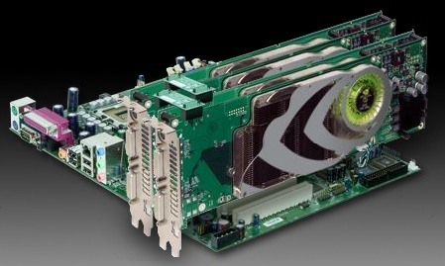
Paralelní spolupráce více grafických karet - SLI
Při paralelní spoluprací dvou grafických karet se rozdělí původních 16 linek PCIe jednoho slotu mezi sloty dva
každý z nich má pak k dispozici rychlost PCIe 8x
o rozdělovaní dat se stará speciální propojení obou karet
samotné vykreslování obrazu pak řídí přímo ovladač grafické karty
nVidia – řešení SLI (Scalable Link Interface)
obě karty propojeny speciálním můstkem SLI
deska zabírá dva sloty PCIe x 16
dvě stejné grafické karty podporující SLI
jeden výrobce
neliší se verzí BIOSu SLI
Propojení pomocí „bridge“ modulu
.
Notes:
Teoreticky by zdvojení karet mělo znamenat až zdvojnásobení počtu pipeline i propustnosti grafické paměti. Je však jasné, že řešení má nějakou režii, takže k dvojnásobnému zvýšení výkonu určitě nedojde.

Slide 30
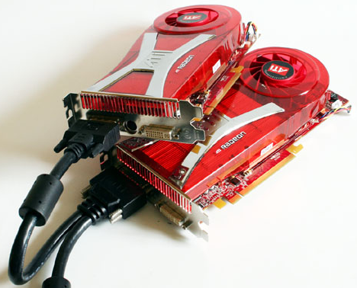
Paralelní spolupráce více grafických karet - ATI CrossFire
Řešeni firmy ATI pracuje na podobném principu
používá dva sloty PCIe x 16
propojení obou karet je realizováno kabelem
spojuje speciální konektory DMS I/O
každá karta tedy obsahuje jeden propojovací konektor
karty si nejsou rovnocenné
jedna je řídicí (Master) a druhá podřízenou (Slave)
mohou spolupracovat rozdílné karty
Notes:
Teoreticky by zdvojení karet mělo znamenat až zdvojnásobení počtu pipeline i propustnosti grafické paměti. Je však jasné, že řešení má nějakou režii, takže k dvojnásobnému zvýšení výkonu určitě nedojde.

Slide 31
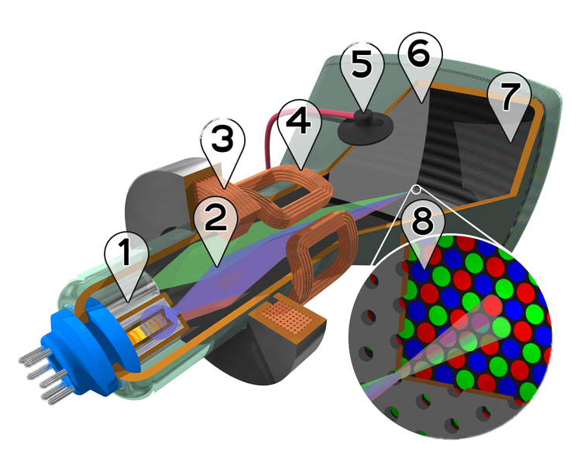
Monitor CRT
Dlouhou dobu byly téměř jediným výstupním zařízením počítačů PC
dnes nahrazeny LCD panely
Elektronové dělo (emitor)
Svazky elektronů
Zaostřovací cívky
Vychylovací cívky
Připojení anody
Maska pro oddělení paprsků pro červenou, zelenou a modrou část zobrazovaného obrazu
Luminoforová vrstva s červenými, zelenými a modrými oblastmi
Detail luminoforové vrstvy, nanesené z vnitřní strany obrazovky

Slide 32
LCD-displej
Ve srovnání s CRT mají LCD
podstatně nižší spotřebu
menší rozměry
nevydávají žádná škodlivá záření
obraz u nich nekmitá
nedochází ke zkreslování obrazu na okrajích displeje

Slide 33
Princip
Činnost LCD displeje (Liquid Crystal Display) je založena na natáčení tekutých krystalů
z nich jsou složeny jednotlivé obrazové buňky
každý displej musí být podsvětlen
pod tekutými krystaly svítí nejčastěji elektroluminiscenční výbojka
mezi ní a horní stranou je umístěna matice tekutých krystalů LCD
ty světlo bud' nepropustí, utlumí nebo nechají projít

Slide 34
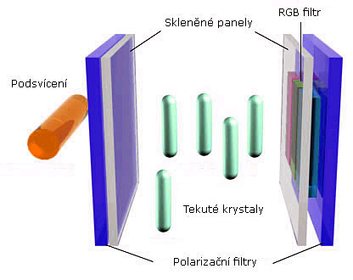
Princip

Slide 35
Princip
Na spodní a horní straně každé buňky jsou umístěny polarizátory
ty propouštějí pouze polarizované světlo buď ve vodorovném, nebo svislém směru
mezi oběma orientačními filtry (polarizátory) je vrstva tekutého krystalu.
v průchozím stavu jsou tekuté krystaly buňky LCD šroubovicově pootočeny
světlo procházející horizontálním polarizátorem pootočí buňky
světlo tak projde i druhým vertikálním polarizátorem
na displeji se rozzáří jeden bod
druhým mezním stavem je když světlo neprojde k očím pozorovatele
na elektrody tekutého krystalu se připojí střídavé napětí
tekuté krystaly se narovnají, spodní světlo projde prvním polarizátorem
krystaly je nepootočí, a tak je světlo druhým polarizátorem zastaveno
bod na displeji zůstane temný

Slide 36
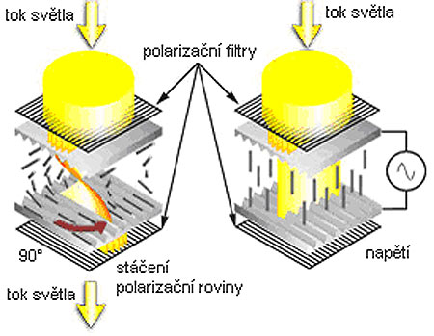
Princip

Slide 37
Technologie výroby LCD-panelů
Existují tři základní technologie výroby LCD panelů
liší se způsobem natáčení molekul tekutých krystalů
technologie TN (Twisted Nematle)
technologie IPS (In-Plane Switching)
technologie VA, MVA, PVA

Slide 38
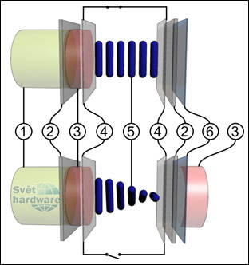
Technologie TN (Twisted Nematle)
Nejstarší technologie výroby
molekuly tekutých krystalů pro průchod světla vytvářejí spirálu
ta otáčí světlo o 90°
když se krystaly ocitnou pod napětím
spirála se rozpadne a světlo přestane procházet
u TN-matic dochází při pohledu z větších úhlů k žloutnutí bílé a k šednutí tmavších barev
současné TN-panely vybaveny doplňkovou optickou vrstvou, tenkým filmem, který zlepšuje úhly pohledu
technologie se pak označuje jako TN+F
1- Zdroj bílého světla 2- Polarizační desky 3- Polarizované světlo 4- Elektrody 5- Tekuté krystaly 6- Film zlepšující pozorovací úhly

Slide 39
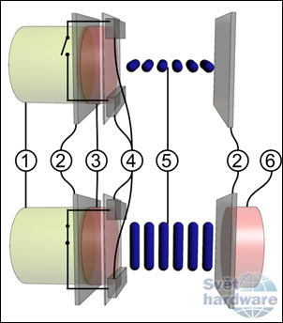
Technologie IPS (in-Plane Switching)
Molekuly tekutých krystalů vyrovnány souběžně se spodní deskou displeje
v základním (vypnutém) stavu panel nepropouští světlo
po přivedení napětí se tekuté krystaly pootočí a začnou propouštět světlo
oba krajní stavy jsou přesnější a lépe definované, než tomu je u TN
panely IPS vynikají věrnými barvami a širokými pozorovacími úhly
nevýhodou je umístěni elektrod v jedné rovině
u krajních krystalů dochází k nedokonalému otočení molekul vinou slabšího elektrického pole na okrajích buněk
důsledkem je nižší jas a kontrast těchto panelů
1- Zdroj bílého světla 2- Polarizační desky 3-Polarizované světlo 4- Elektrody 5- Tekuté krystaly 6- Polarizované světlo

Slide 40
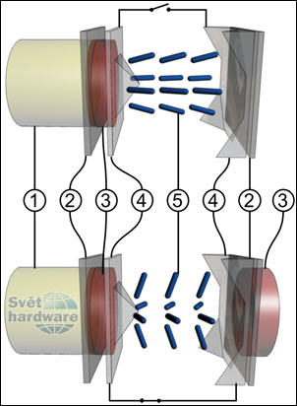
Technologie VA, MVA, PVA
Řešení postaveno na myšlence orientovat molekuly vertikálně (Vertical Alignment)
molekuly se otáčejí pouze o 45°
dosaženo vysokého kontrastu a krátké odezvy
technologie příliš závislá na velikosti úhlu pohledu - při natočení podlouhlé molekuly docházelo k posunutí molekuly mimo zorné pole uživatele
Vylepšení původní VA technologií MVA (Multi-Domain Vertical Alignment)
molekuly rozděleny do domén
pokud část molekuly není ve své doméně viditelná, je opticky kompenzována molekulou z druhé domény, jež je orientována opačně
1- Zdroj bílého světla 2- Polarizační filtr 3- Polarizované světlo 4- Elektrody 5- Tekuté krystaly

Slide 41
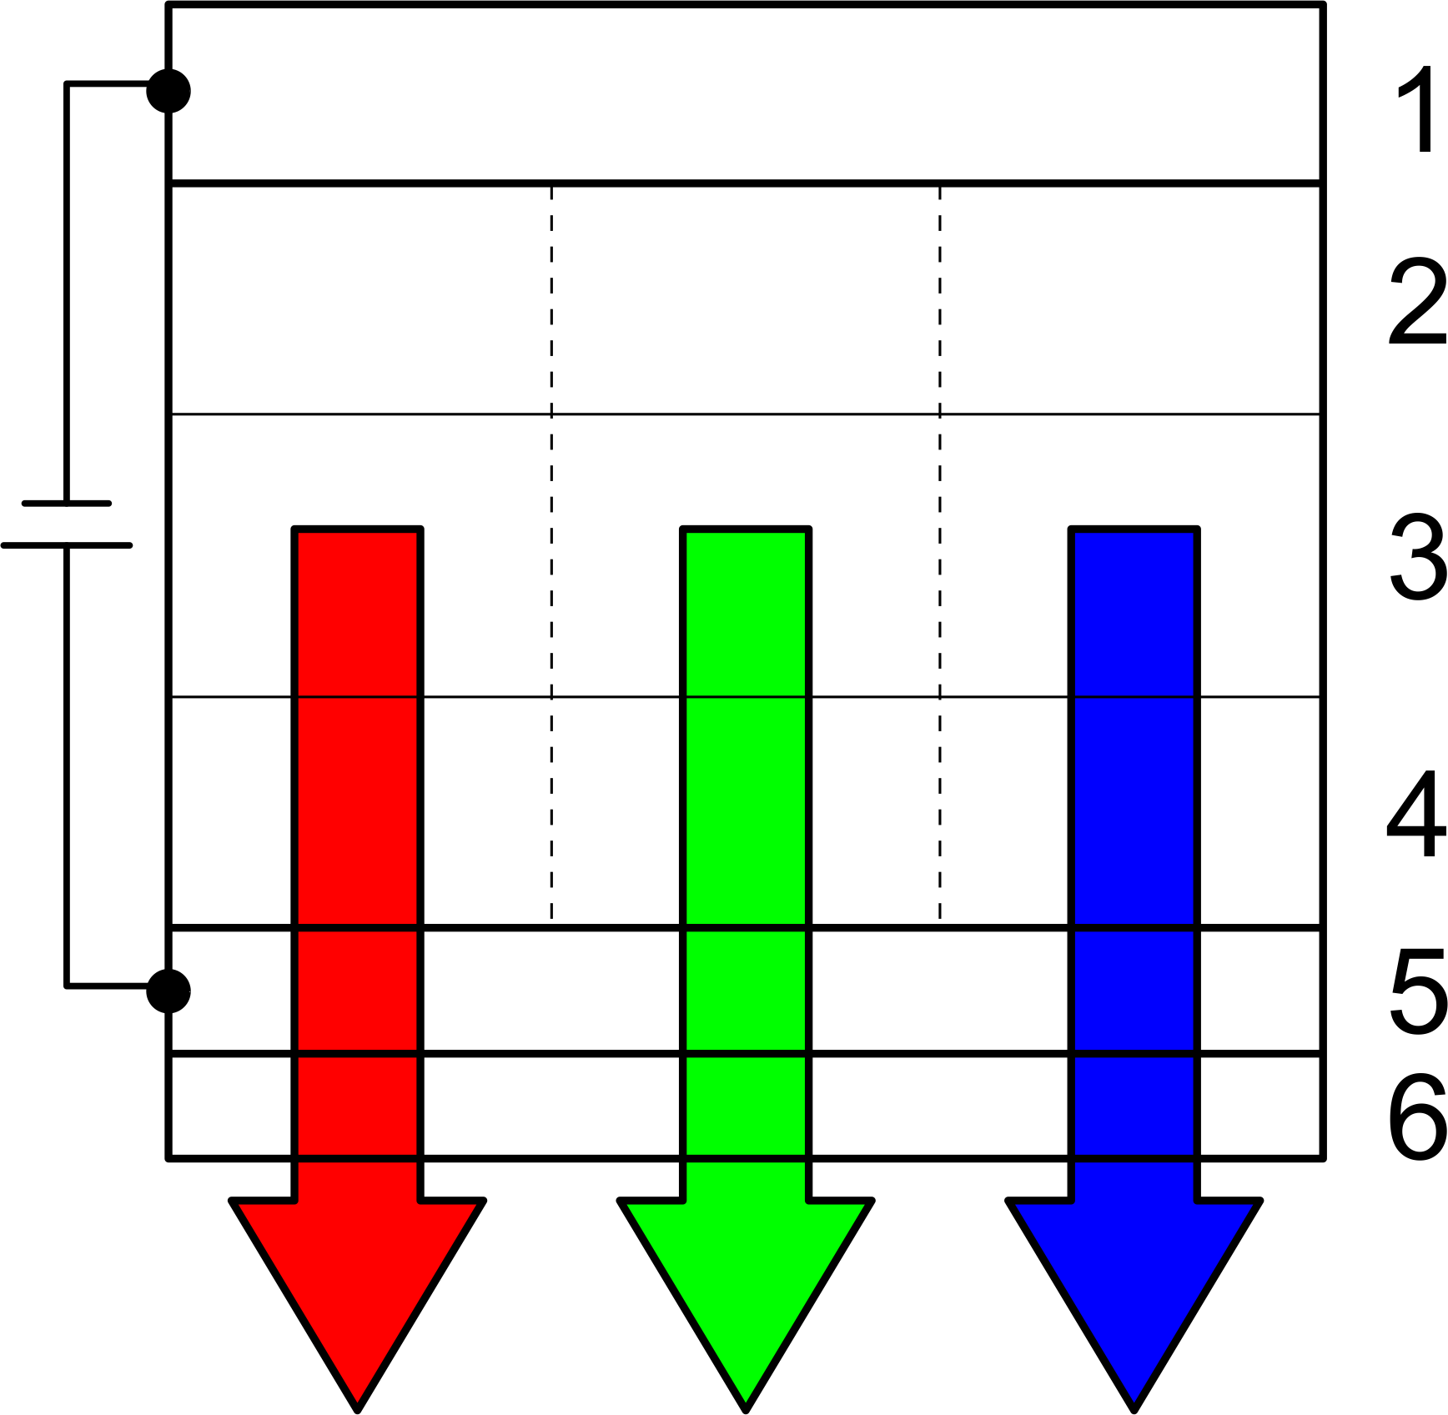
Technologie OLED
Mezi průhlednou vrstvou (6 – anoda) a kovovou vrstvou (1 – katoda) je několik vrstev organické látky:
Vrstva vypuzující díry
Vrstva přenášející díry
Vyzařovací vrstva
Vrstva přenášející elektrony
Po přivedení napětí jsou vyvolány kladné a záporné náboje, ty se spojují ve vyzařovací vrstvě a produkují světelné záření
Principiálně jde o matici miniaturních LED v ploše displeje
Zásadním problémem OLED displejů je stárnutí světelných bodů
Modrá 1000 hodin, zelená 10 000 hodin a červená 30 000 hodin

Slide 42
Základní vlastnosti
Obnovovací frekvence vychází z použité technologie obecně nad 60Hz
Doba odezvy 3 – 5 ms
Jas 250 – 300 cd/m²
Kontrast 400 : 1 – 900 : 1 často uváděn dynamický (v řádech deseti tisíců) → nesměrodatný údaj
Úhel pohledu cca 160°v obou osách
Notes:
Obnovovací frekvence Buňky, z nichž je LCD-displej sestaven, mají určitou optickou setrvačnost, díky čemuž je obraz stabilnější a klidnější (nebliká jako u monitorů ČRT). Obnovovací frekvence LCD-panelů proto téměř nikdy nepřekračuje 75Hz, většinou je doporučenou frekvencí aktivních panelů 70Hz, ale obraz je absolutně klidný už při obnovovací frekvenci 60Hz. Oproti analogovému monitoru nepředstavuje obnovovací frekvence žádným problémem - to se příjemně odrazí ve zrakovém pohodlí a únavě při delší práci s LCD.
Doba odezvy
Mírně zpomalená odezva obrazového pixelu přináší kromě výhody ve stabilitě obrazu také určité nebezpečí. Na rozdíl od monitoru, kde je odezva zobrazení neměřitelná, má každá buňka LCD (tj. pixel, tranzistor) určitou setrvačnost (response time). Vlivem setrvačnosti se obraz displeje mění velmi pomalu, což by znemožnilo hraní her či přehrávání videa. Na štěstí má lidské oko také určitou setrvačnost a pro dojem plynulého pohybu mu stačí asi 25 obrázků za vteřinu - tornu odpovídá minimální doba odezvy 40ms (1/25 s).
Response Time nám říká, za jaký čas je pixel schopen ze zhasnutého stavu dosáhnout plného rozsvícení a opět zhasnout. Vyjádřeno osmibitové jde o sérii 0-255-0. První část 0-255 označujeme jako Rise Time (náběh, rozsvícení...), část 255-0 je Foli Time (zhasnutí, dosvit). Pro měření se často používají hodnoty v rozmezí 10-90 % maximální hodnoty jasu. To znamená, že se nedosahuje hodnot 0-255-0, ale například 10-245-10. Některé displeje rychle zvládají přechod mezi těmito hodnotami, ale pomalu dosahují krajních hodnot. Překonání posledních 10 % pro ně může představovat značné navýšení času. Proto je nutné podívat se, jakým způsobem výrobce hodnot dosáhl, a vůbec nejlepší je LCD-panely vidět v akci, především v těch aplikacích, kde je budeme používat.
Doba odezvy (Response time) je tecly poměrně důležitá. U LCD způsobuje dlouhá cloba odezvy (naci 35ms) rušivé mlžení a optický neklid na hranách a plochách pohybujících se částí obrazu. S response time nemívají naštěstí dnešní LCD-panely problémy (bývá pod 20 ms). Principiálně jsou nejrychlejší panely TN, jejichž doba odezvy bývá pod 10 ms. Technologie MVA a IPS jsou pomalejší, jednotlivé typy LCD se od sebe více liší, ale jejich doby odezvy se většinou pohybují pod 20 ms.
Jas
Udává svítivost jednotlivých bodů LCD. Jde o velmi důležitý parametr, vypovídající o tom, jak budeme obraz vidět v běžném denním světle. Přeženu-li, při malém jasu budeme moci pozorovat panel pouze v servi. Panel s dobrým jasem tedy „přesvítí"' běžné denní světlo. Spodní hranice přijatelného jasu je zhruba 250 cd/m (candel na metr), kterou dnešní LCD splňují (dosahují hodnot okol 300 cd/m).
Kontrast
Kontrast popisuje rozdíly mezi odstíny podobných barev. Čím je lepší kontrast, tím více odstínů jedné barvy rozeznáme, obraz je pak věrnější a přesnější. Kontrast vyjadřujeme kontrastním poměrem. Za dobrý můžeme považovat kontrast 350:1 a vyšší. Panely TN mívají kontrast okolo 700:1, panelu IPS a MVA 1000:1.
Uhel pohledu LCD-panel
Jednou z velkých nevýhod technologie LCD je polarizace obrazu. Jejím vlivem dochází při bočním (či horním nebo spodním) pohledu na obraz ke ztrátě kontrastu a následně barevnosti obrazu. Při práci s LCD se tato „maličkost" může stát nepříjemným problémem (trochu se pohneme a hned je zobrazení nekvalitní, ztrácí se jas, mizí detaily a barvy atd.). Proto jsou panely vybaveny polarizačními filtry, které zvyšují pozorovací úhly. Boční (vodorovný) pozorovací úhel by měl být alespoň 140° a svislý minimálně 110°.
Pozorovacím úhlem se jednotlivé výrobní technologie také odlišují. Panely TN mívají pozorovací úhly mezi 160 a 170°, panely IPS a MVA přes 170°.

Slide 43
Děkuji za pozornost…

